Slide 1
标题
05月06日 20:15
陈 俊
执业编号:A1120619070007
毕业于西北工业大学，股海沉浮多年。擅长波浪形态，机构分析，资金推动论，结合唯信号论，把握确定性波段。深度研究资金博弈理论，以价格体现市场一切信息为核心，帮助用户建立适合自己的投资模型！

Slide 2
01/
02/
03/
行情解读
龙头思维
选股细节

Slide 3
01
行情策略

Slide 4
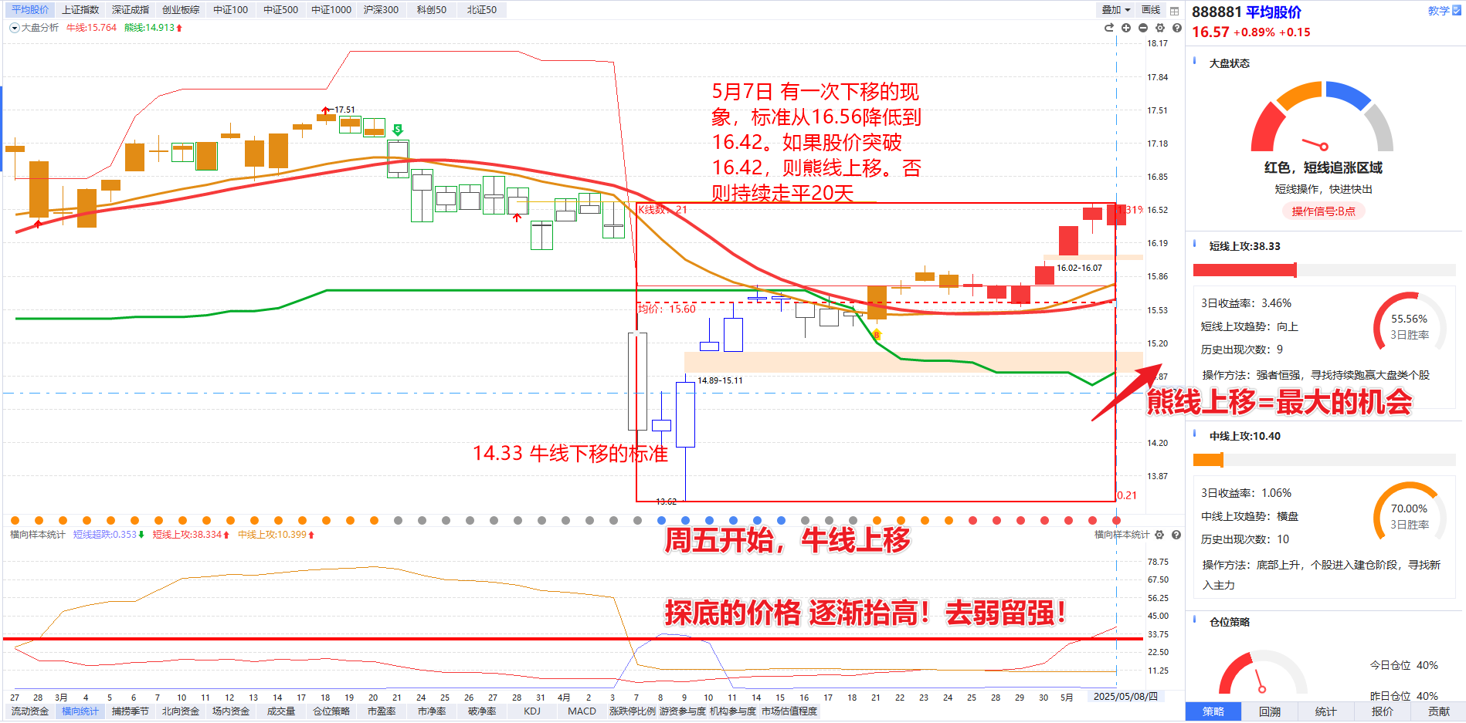
大盘分析
1，短线上攻超过30，强者恒强，寻找持续跑赢大盘类的个股（短线操作）关注热门主题！
2，中线上攻走平，中线走强的数量没有明显增加：底部上升，个股建仓阶段，寻找新入主力
——优选流动资金阶段新高，历史新高。有控盘 优选新控盘和反复控盘
3，提前预判，熊线上移。 后续收盘价持续新高，熊线持续上移，否则走平，短期不会存在下移的可能。
4，牛线周五开始上移，底抬高，去弱留强！容易震荡（熊线上移，以熊线为主）

Slide 5
客观环境
本次降准降息政策主要受以下多重因素影响：
一、市场预期提前消化与政策边际效应递减
1. 预期透支与"买预期"行为
自2024年12月中央经济工作会议释放"适时降准降息"信号后，市场已提前布局。
2. 政策力度未达超预期
尽管本次降准0.5个百分点释放1万亿元流动性，但政策利率仅下调0.1个百分点，幅度低于部分投资者预期。市场更关注政策能否打通实体经济"供给-需求"闭环，而非单纯流动性释放。历史数据显示，2024年以来三次降息的边际效应已逐步减弱。
二、市场结构矛盾与资金博弈
1. 板块分化与资金轮动
政策受益行业（如军工、地产）表现强劲，但前期热门赛道（如算力、AI）因估值过高回调。例如，军工板块单日涨幅超6%，而科创50指数PE仍处85倍高位，资金从高估值板块撤离加剧分化。技术面上，沪指触及3350-3400点历史套牢区，成交量仅1.3万亿元未达突破门槛，引发抛压。
2. 流动性传导时滞与空转风险
当前企业部门杠杆率高达165%，银行风险偏好较低，资金可能优先用于债务置换而非扩大生产。4月M1-M2剪刀差扩大至-6.3%，显示资金淤积金融体系，未能有效流入实体经济。

Slide 6
02
龙头思维

Slide 7
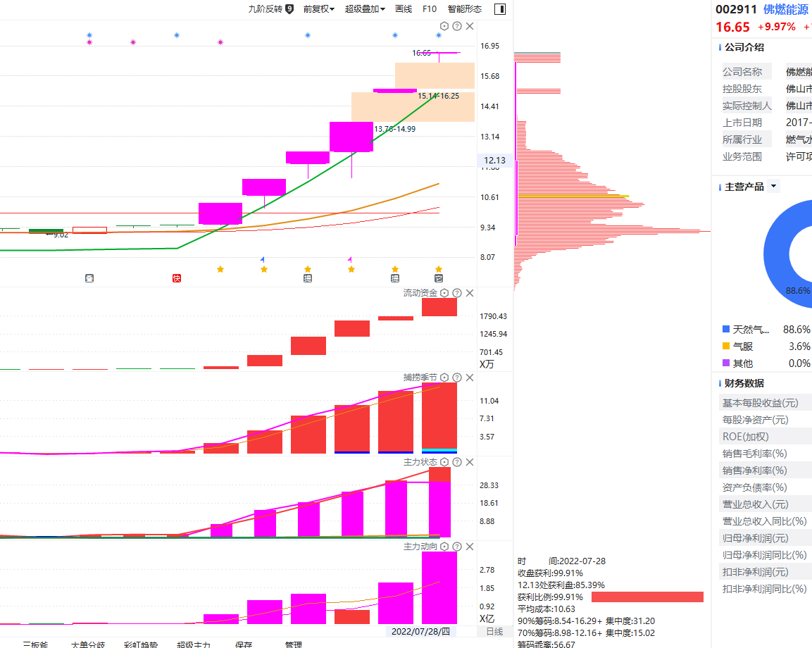
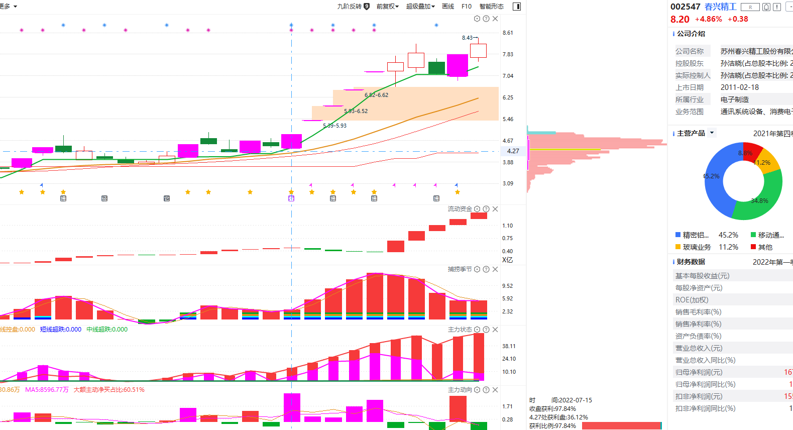
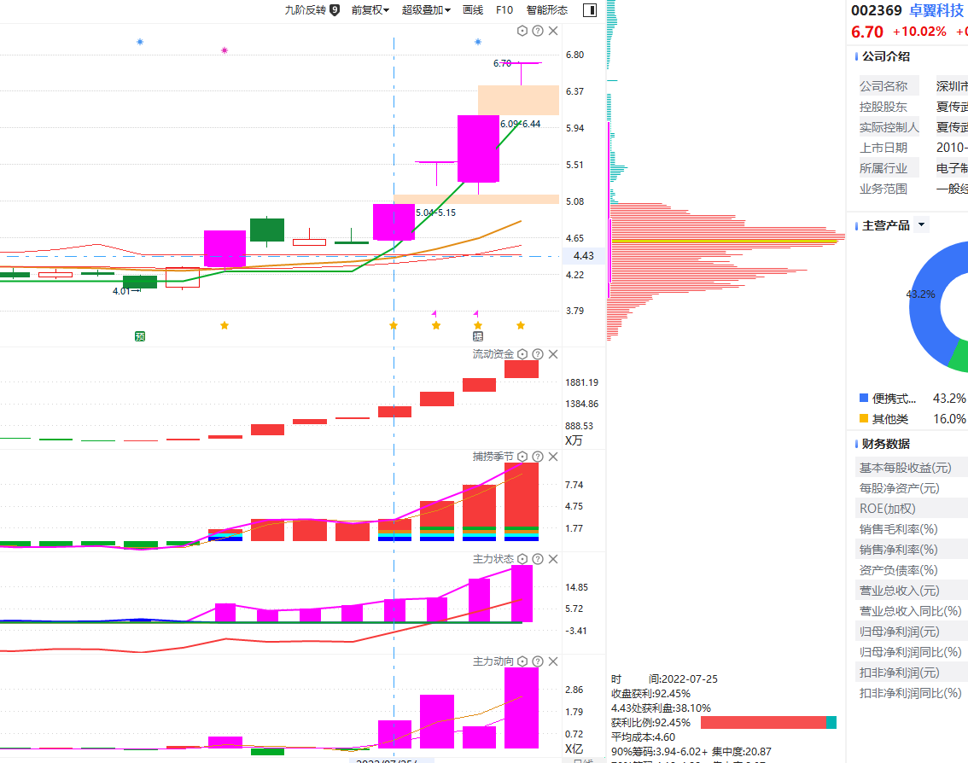
龙头思维
①
②
③
我们研究过很多龙头表现
现象有：低位涨停连板，或中高位突破连板，还有低位逐步启动上涨
不敢买，买不到，没注意

Slide 8
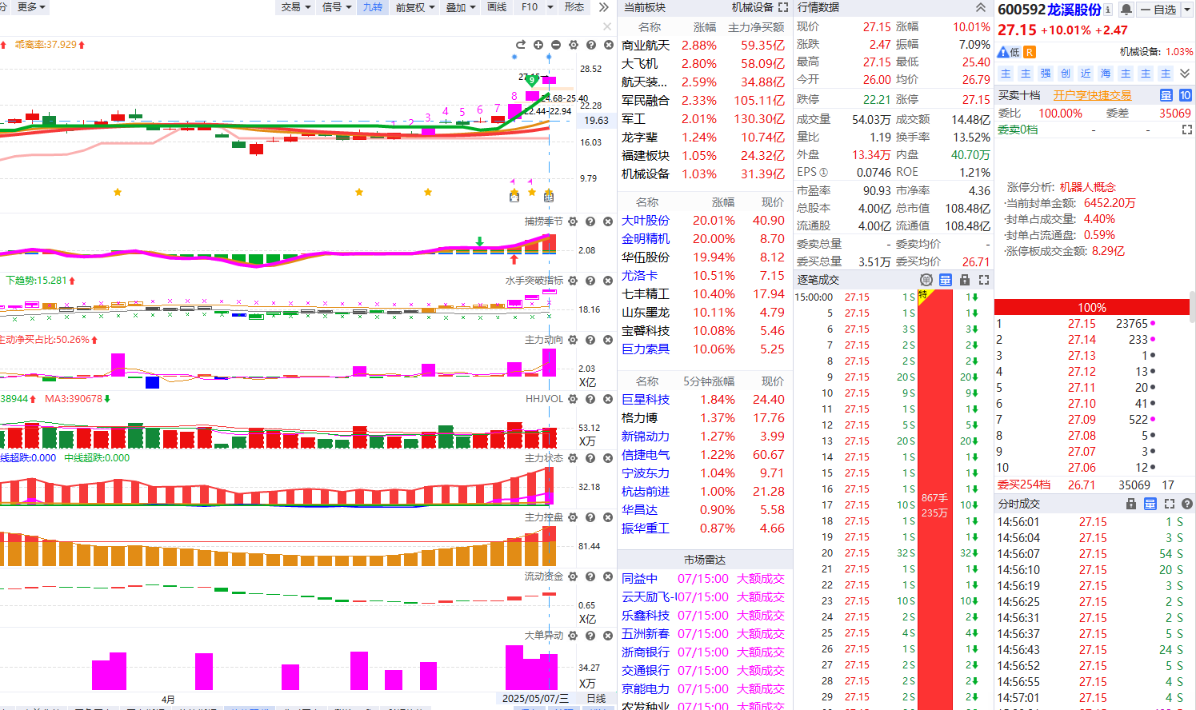
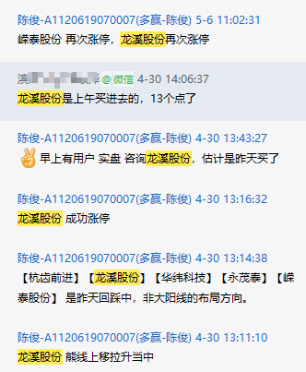
龙头思维
个别情况不代表普遍实际收益率，过往收益亦不代表未来收益承诺。市场有风险，投资需谨慎！

Slide 9
龙头思维
追了这么多年龙头，如果有机会和主力一起创造龙头，让用户的实战性更高
龙头进阶主要围绕，持续发酵的热点主题，主题内龙头个股实际是轮动的。
进阶强调：下一轮炒作出现的时候，所选个股有机会成为龙头，并且按照方法，可以提前在启动信号出现的时候及时上车。
主题猎手，热点纵览，如何直观展现，各主题的龙头股谁主沉浮？
1，观察涨停情绪
2，观察跟风中军
3，自选准备
4，预警金叉

Slide 10
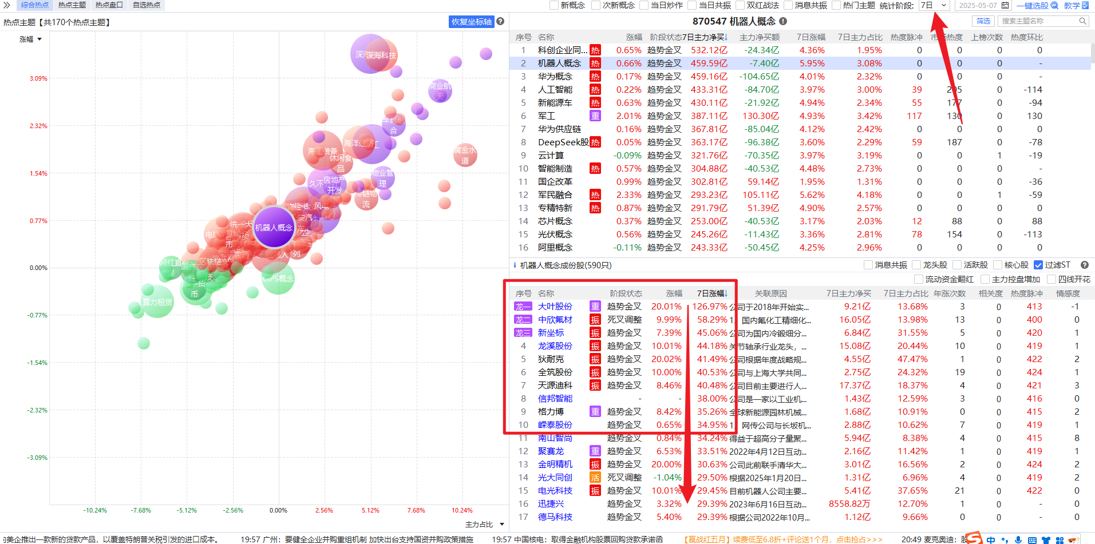
【热点纵览-热点龙头的计算方式】
揭秘

Slide 11
03
选股细节

Slide 12
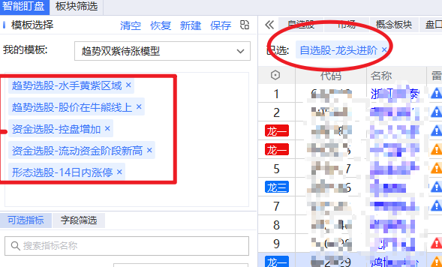
【热点纵览-龙头进阶自选】
1，复盘，累计7日资金排序，排名前十百亿主题【次日更关注热门和共振】
2，主题成分股，7天涨幅在10%以上的品种加自选
3，选股：14日内涨停+股价在牛熊线上+熊线大于牛线+水手突破黄紫区域
+流动资金阶段新高
揭秘

Slide 13
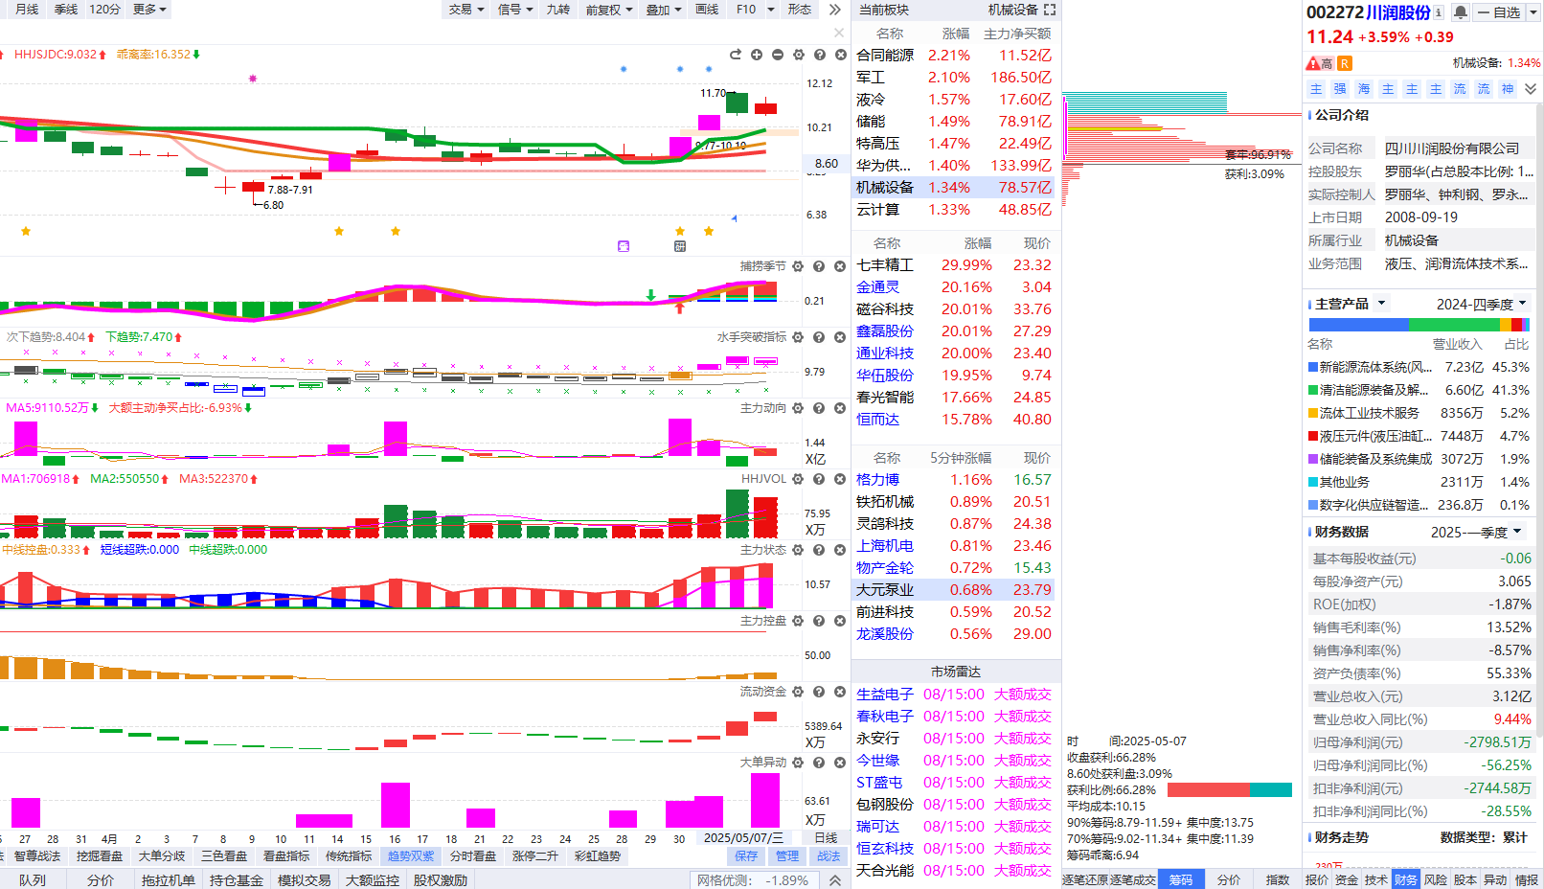
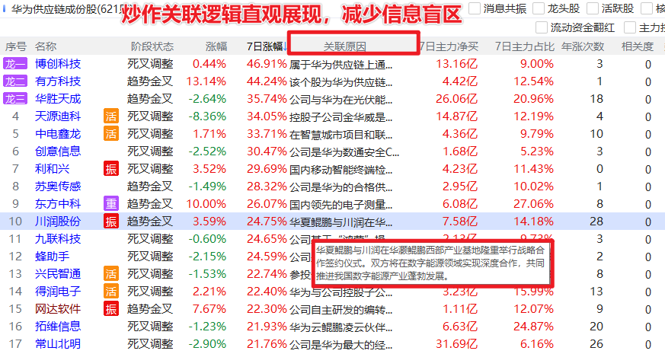
【热点纵览-华为供应链】
揭秘

Slide 14
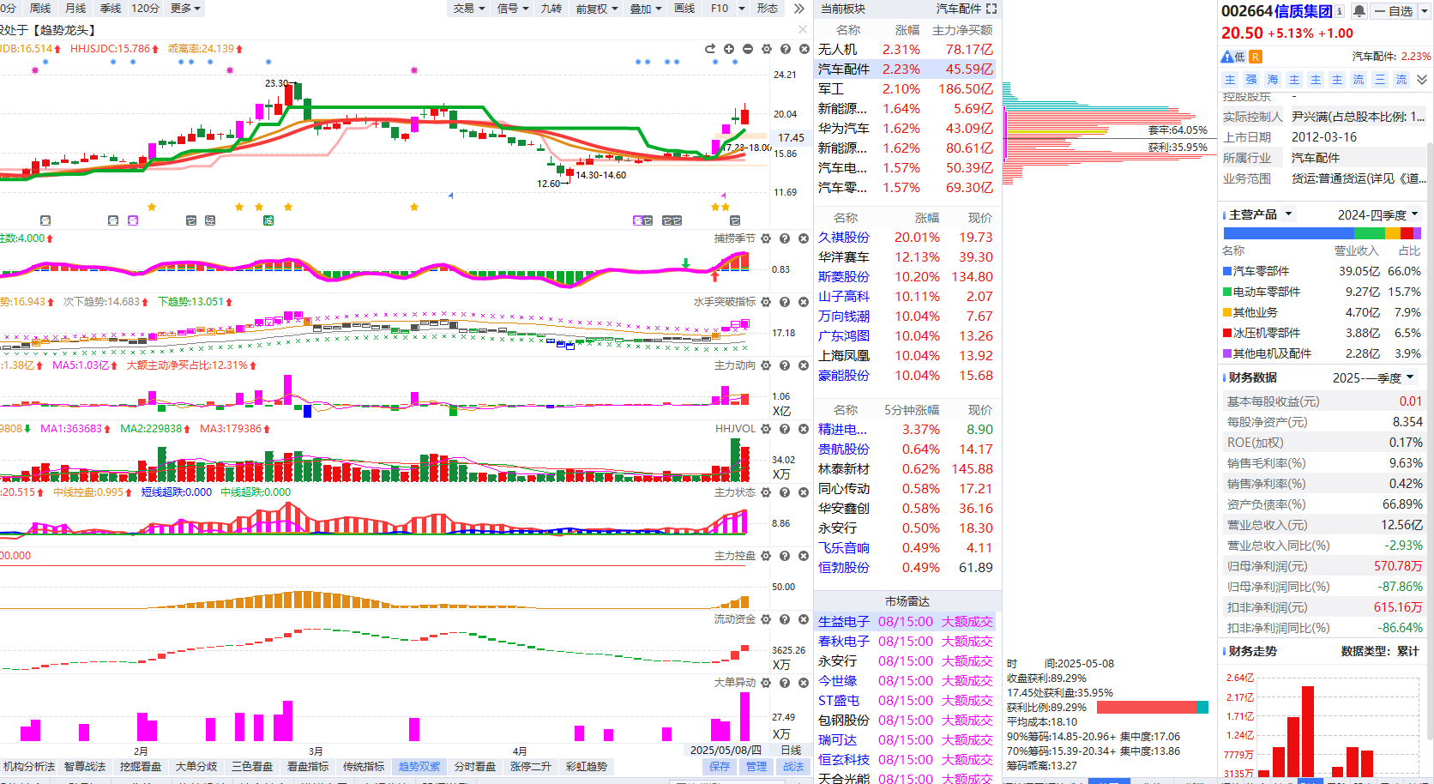
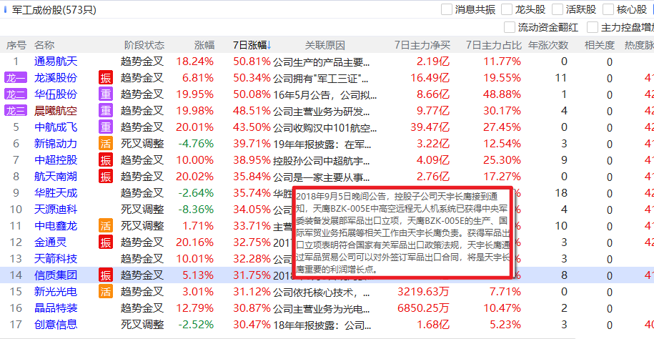
【热点纵览-军工】
揭秘

Slide 15
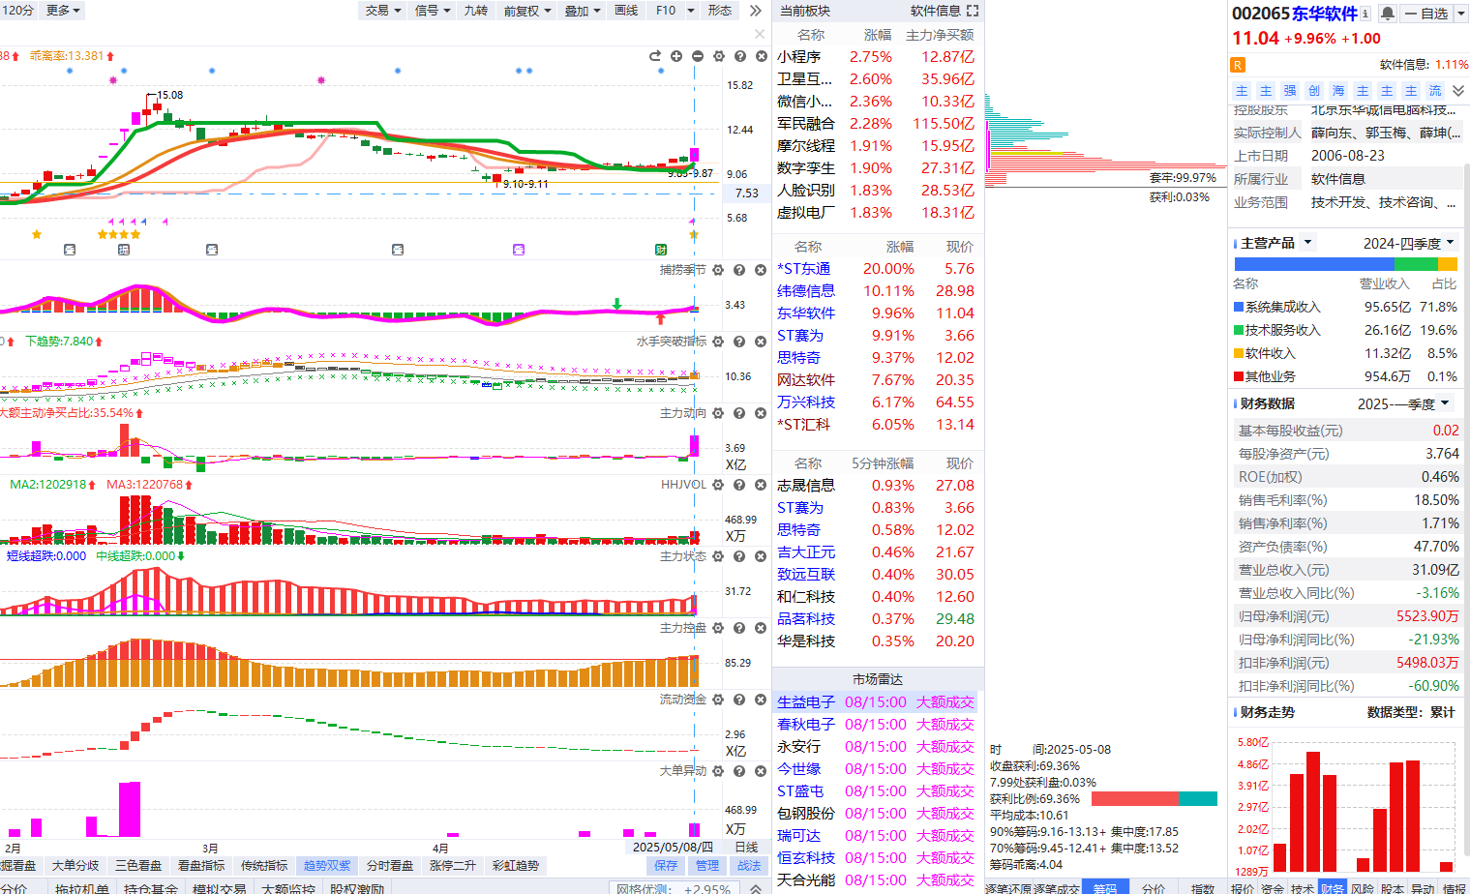
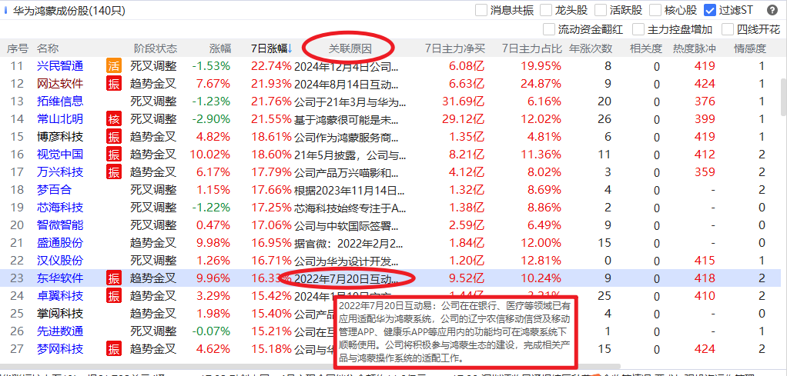
【热点纵览-华为鸿蒙】
揭秘

Slide 16
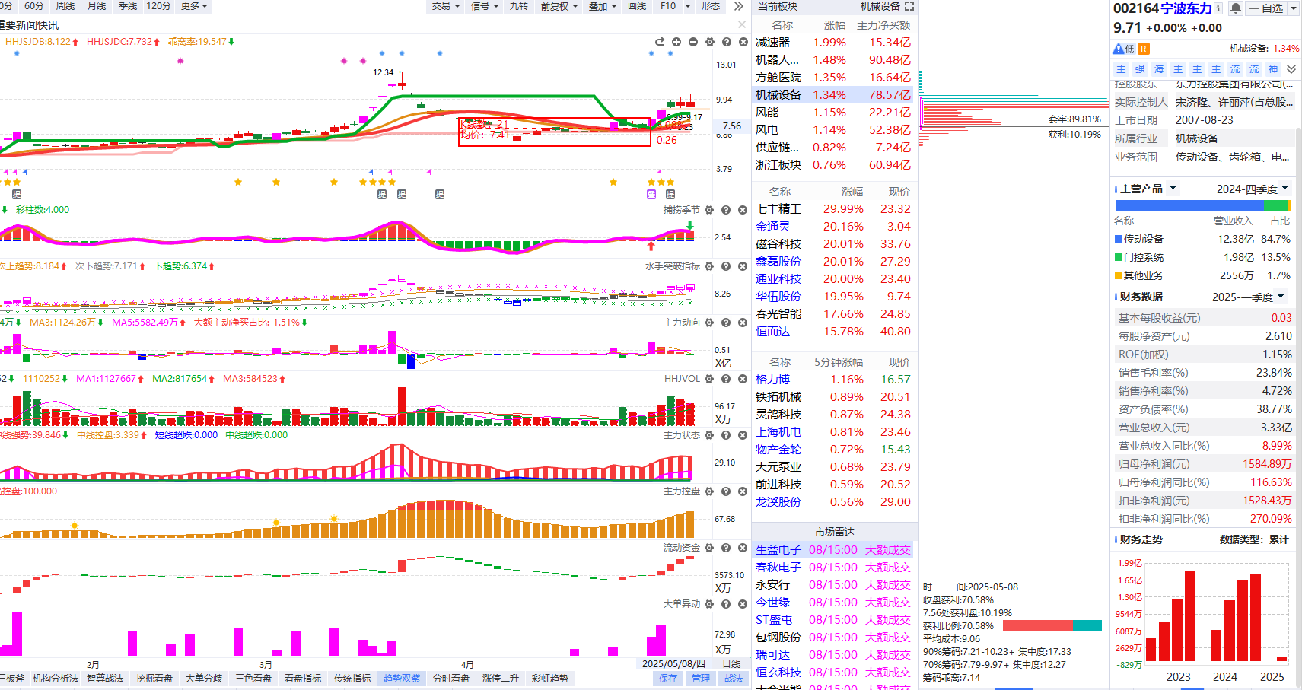
【热点纵览-流动资金阶段新高】
揭秘
十日主力变紫+主力控盘+水手突破黄紫区域+股价处于牛熊线上+熊线＞牛线+流动资金阶段新高

